Slide 1
4-дәріс
Ауа сапасы және бақылау бағдарламалары

Slide 2
Жоспары:
Ауа сапасы
Бақылу станциялары түрлері орыны мен ерекшеліктері
Факель асты бақылау жұмыстары
Автокөліктен шыққан зиянды заттарды анықтау жолдары

Slide 3
Атмосфералық ауаның сапасы -бұл атмосфераның адамдарға және басқа тірі организмдерге және олардың тіршілік ету ортасына әсерін анықтайтын қасиеттері мен сипаттамаларының белгілі бір жиынтығы. Ауаның сапасы ауаның физикалық, биологиялық және химиялық қасиеттеріне байланысты.
ҚАЛАДАҒЫ АТМОСФЕРАЛЫҚ АУАНЫҢ САПАСЫНА МОНИТОРИНГ ЖАСАУДА АДАМ ДЕНСАУЛЫҒЫНА ЗИЯНДЫ ЗАТТАР КОНЦЕНТРАЦИЯСЫН ҒАНА ЕМЕС, СОНЫМЕН ҚАТАР ОЛАРДЫҢ ӘСЕР ЕТУ УАҚЫТЫНДА ТЕКСЕРЕДІ. АТМОСФЕРАНЫҢ ЛАСТАНУЫН КЕЛЕСІ КРИТЕРИЙЛЕР БОЙЫНША БАҒАЛАЙДЫ:
Стандартты индекс (СИ) – ластаушы материалдың өлшенген ең жоғары бір жолғы концентрациясын қоспалардың шекті рұқсат етілетін концентрациясына бөлу нәтижесінде алынған көрсеткіш.
Атмосфераның ластану индексі (АЛИ) кешенді шама, оны есептеу кезінде ластағыш заттектің зиянды коэффициентін, сонымен бірге оның орташа жылдық және шекті рұқсат етілген тәуліктік нормасындағы концентрациясын назарға алады.
Ең көп қайталануы (КҚ) – ай немесе жыл ішінде шекті рұқсат етілген концентрациядан пайызбен көрсетілген асып кету жиілігі (максималды бір реттік).
Егер СИ 1 ден аз, АЛИ 0-4 шегінде құбылып отыратын болса, ал КҚ 10% - дан аспайтын болса, ауа ортасының ластану деңгейі төмен болып саналады. Ауаның ластану дәрежесі жоғары болған деңгейде атмосферадағы СИ 1-5, АЛИ – 5-6, КҚ – 10-20% құрайды. Көрсеткіштері: СИ – 5-10, АЛИ – 7-13, КҚ – 20-50% құрайтын қалаларда ластану деңгейі жоғары.

Slide 4
Атмосфералық ауа сапасын нормалау- биосфераға тұтасымен және халық денсаулығының қауіпсіздігіне кепілдік беретін, қоршаған ортаға әсердің шекті рауалы нормативтерін бекіту мақсатында жүзеге асады.
Зиянды заттар үшін биосфераның әр компонентіне арнайы белгіленген ШМК-ның шамалары бар.
Атмосфералық ауа:
ШРК_{жз}- жұмыс зонасының ауасындағы зиянды заттардың шекті рауалы концентрациясы, мг/м³. ол сегіз сағаттық жұмыс күндік немесе ұзақтығы басқа мерзім ішінде, яғни аптасына 41 сағаттан аспайтын уақыт аралығында, қызмет істеген барлық жылдар бойы қазіргі және кейінгі буындардың денсаулығын бұзбайтын концентрация мөлшері. Жұмыс зонасы деп қызметшінің тұрақты немесе уақытша еденнен немесе жерден биіктігі 2м –ге дейінгі кеңістікте болатын орнын айтады.
Ластағыш заттардың класын осы көрсеткішке сүйеніп анықтайды. Қаіптілік класы ШРК_{жз} мағынасына қарай 4 топқа бөлінеді:
1 класс (ШРК_{жз}< 0,1 мг/м³) - айрықша қауіпті;
2 класс (ШРК_{жз} = 0-1 мг/м³)- жоғары қауіпті;
3 класс (ШРК_{жз} = 1- 10 мг/м³)- орташа қауіпті;
4 класс (ШРК_{жз} = > 10 мг/м³)- болымсыз қауіпті.
Мысал ретінде, келесі кестеде кейбір зиянды заттарға сипаттам берілген.

Slide 5
Код | Заттар | Қауіптілік класы | ШРК, мг/м³
 |  |  | Максималды бірлік | Орташа тууліктік
0330 | Күкірт диоксиді | 3 | 0,5 | 0,05
0333 | Күкіртсутек | 2 | 0,008 | -
0334 | Күкірт көмірсутк | 2 | 0,03 | 0,005
0301 | Азот диоксиді | 2 | 0,085 | 0,04
0303 | Аммиак | 4 | 0,20 | 0,04
1401 | Ацетон | 4 | 0,35 | 0,35
0602 | Бензол | 2 | 1,5 | 0,1
0856 | Дихлорэтан | 2 | 3,0 | 1,0
0612 | Изопропилбензол (кумол) | 4 | 0,014 | 0,014
0521 | Пропилен | 3 | 3,0 | 3,0
1071 | Фенол | 2 | 0,01 | 0,003
0337 | Көміртек оксиді | 4 | 5,0 | 3,0
1530 | Капролактам (аэрозоль) | 3 | 0,2 | 0,2
0616 | Ксилол | 3 | 0,2 | 0,2
0703 | Бенз(а)пирен | 1 | - | 1 г/м³
1213 | Винилацетат | 3 | 0,15 | 0,15
0328 | Сажа | 3 | 0,15 | 0,05
0621 | Толуол | 3 | 0,6 | 0,6
0620 | Стирол | 2 | 0,04 | 0,002
2603 | Микроорганизмдержәне микроорганизмдер - продуценттер | - | 5000 кл/м³ (ОБУВ) | 1 нг/м³

Slide 6
Қазақстан республикасы бойынша елді мекендердегі атмосфералық ауа құрамындағы кейбір зиянды заттардың (қосылыстардың) шекті рауалы концентрациясы
Қосылыстардың аты | ШРК, мг/м³ |  | Қауіптілік классы
 | Максималды бірлік | Орташа тууліктік
Көміртек оксиді | 5,0 | 3 | 4
Азот оксиді | 0,4 | 0,06 | 3
Диоксид азота | 0,085 | 0,04 | 2
Шаң-тозаң (өлшенді заттар) | 0,5 | 0,15 | 3
Фенол | 0,001 | 0,003 | 2
Формальдегид | 0,035 | 0,003 | 2
Қорғасын | - | 0,0003 | 1
Аммиак | 0,2 | 0,04 | 4
Күкірт диоксиді | 0,5 | 0,05 | 3
Күкіртсутек | 0,008 | - | 2
Хлор | 0,01 | 0,03 | 2
Фторлы сутек | 0,02 | 0,005 | 2
Мыс | 0,003 | 0,001 | 2
Хлорлы сутек | 0,2 | 0,2 | 2

Slide 7
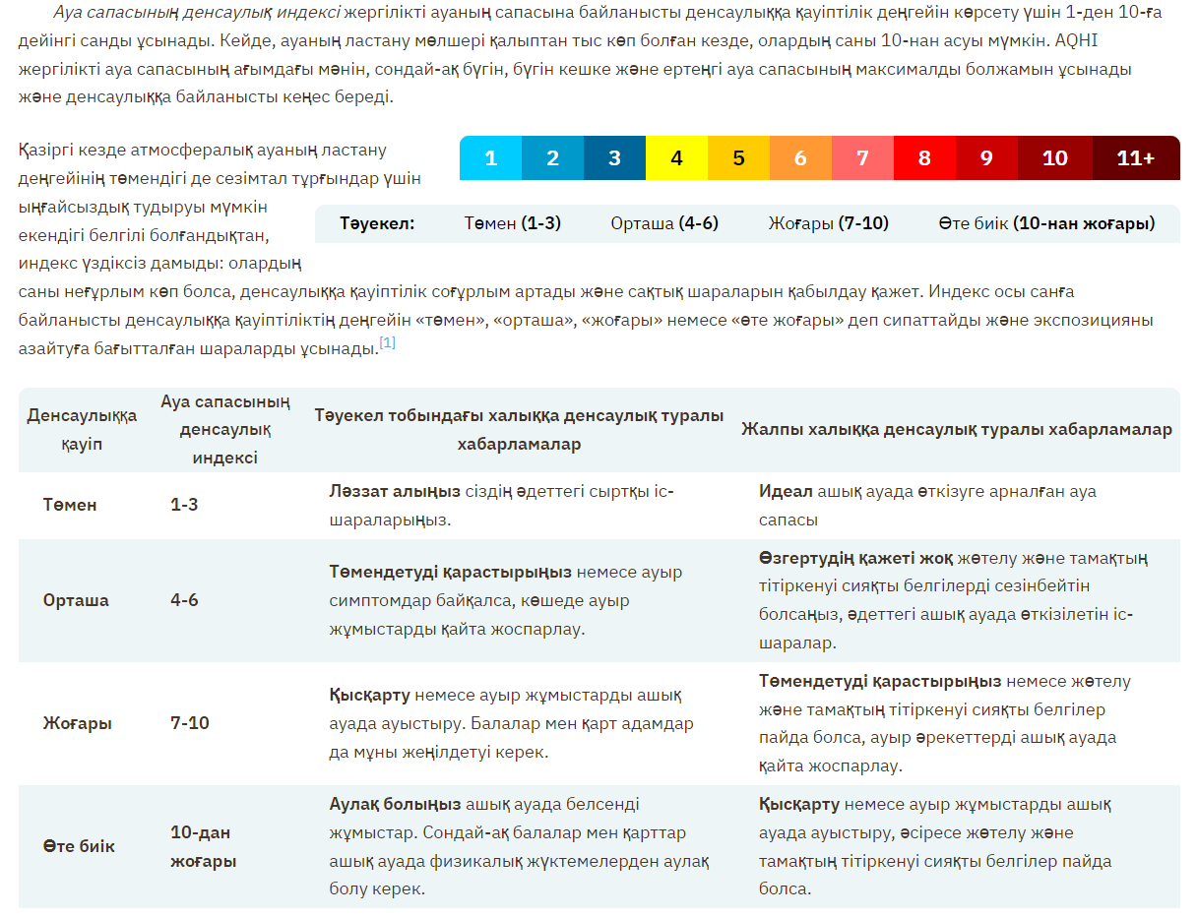
Ауа сапасының денсаулық индексі (AQHI) - Air Quality Health Index

Slide 8
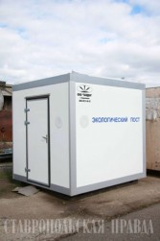
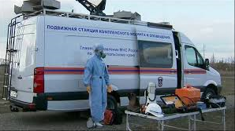
Қалалардағы атмосфера ауасының мониторинг жүйесіне байқаудың үш түрі жатады: станционарлық, маршруттық және жылжымалы күзет орындары.

Slide 9
Стационарлық күзет орындарын арнайы павилондармен жабдықтайды. Онда, ауадан сынама алуға және атмосферадағы зиянды қоспалардың мөлшерін үздіксіз тіркеуге арналған аппаратуралар, сондай-ақ, метеорологиялық параметрлерді анықтайтын приборлар болады.
Маршруттық күзет орындары, ауадан сынама үлгі алуға және метеорологиялық бақылауға арналған. Байқауды жылжымалы автолабораторияның көмегімен анықтайды.
Жылжымалы күзет орындары өнеркәсіптік қоқыстар тасталатын аймақта, ластайтын заттардың концентрациясын бір рет байқау үшін қызмет атқарады.

Slide 10
ҚР экологиялық мониторингі негізінен мемлекеттік мекеменің құрамына кіреді. Мұның қызметін Мемлекетік қазыналық мекеме «Қазгидромет» атқарады. Атмосфералық ауаның мониторингісін республикамызда 33 қала мен поселкілерде бақылау жұмыстары жүргізіледі.
Стационарлық бақылау бекеттерінің саны, оларды поселкіде орналастыру, халық саны мен жер бедеріне, нормативтік құжаттар бойынша ластану деңгейіне байланысты орналастырады.
Ауаның ластануын бақылау, көбінесе, мұнай-газ өндіру, соның ішінде Қарашығанақ, Теңіз, Жаңажол, Өзен мұнай-газ және казконденсатты мұнай өндірілетін жерлерінде жүргізіледі.

Slide 11
Тұрғын санына байланысты стационарлық постардың саны
Тұрғын саны, мың адамға шаққанда | Пост саны
<50 | 1
50-100 | 2
100-200 | 3
200-500 | 3-5
500-1000 | 5-10
1000-2000 | 10-15
>2000 | 15-20

Slide 12
Ауаның ластануын бақылаумен қатар метеорологиялық бақылау, қалада және поселкілердегі зиянды заттардың таралуын анықтау, ауаның ластану көрсеткіші болып есептеледі. Бұл үшін қаланы немесе өндірістік аймақты кешенді тексеру керек. Кешенді тексеру үшін, аймақтық жалпы физика-географиялық сипаттамасымен, қаланың (өндіріс аймағының) атмосфералық ауасының жағдайына нақты мәлімет алып, кешенді басқару туралы бағдарлама жасақталады.
Ол Бағдарламада мынадай жұмыстар қамтылуы керек:
Өндірістен шығатын зиянды заттардың сипаттамасын анықтау
Мезометрологиялық режимді зерттеу
Бақылау бағдарламасын анықтау;
Қазақстан Республикасының Денсаулық сақтау министірлігінің жарлығымен шыққан медициналық-биологиялық анықтаманы қабылдай отырып, арнаулы жоба бойынша ауадағы зиянды заттардың елді-мекендегі халықтың денсаулығына әсерін анықтау.

Slide 13
Өндірістен желдің бағытымен шыққан зиянды заттардың жоғарғы мөлшерін (концентрациясын) анықтау үшін, сонымен қатар, қаланың әр аймағындағы орналасқан өнеркәсіп түтіктерінің (трубаларынан) шыққан зиянды заттардың ауаға желдің бағытымен таралу аймағын факель асты (подфакельный) бақылау арқылы, яғни факель осі бойымен өлшеу.
Факель асты бақылау жұмыстары 0,5; 1; 2; 3; 6; 8; 10; 15 және 30 шақырым аралықтарында жүргізіледі. Бұл бақылау кезінде жақын ара-қашықтықтан шыққан зиянды қосылыс – ауаның жерге жақын және ұйымдаспаған ластаушы көзімен ластанғанын, ал ұзаұ қашықтықтағы – ауаның жерге жақын, ұйымдаспаған ластаушы көзімен және биік түтіктерден шыққан зиянды қосылыстармен ластанғанын көрсетеді.

Slide 14
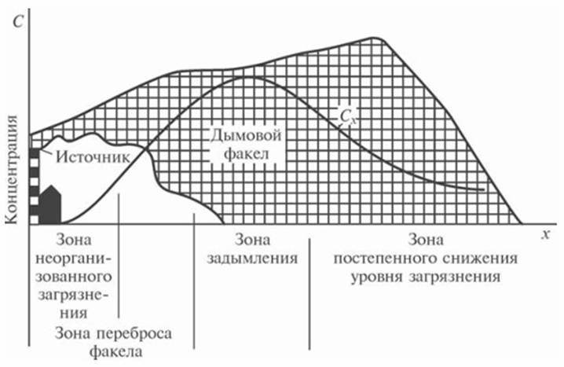

Slide 15
Автокөліктен шыққан зиянды заттардың ауаны ластаудағы ерекшелігін анықтау үшін арнайы бақылаулар ұйымдастырылып, нәтижесінде мыналар анықталады:
автомагистраль аймағындағы автокөліктен шыққан негізгі зиянды заттардың жоғарғы концентрациясы және әртүрлі метеожағдай және көліктің жиілігіне байланысты;
автомагистральдан қашықтаған сайын зиянды заттардың таралу шекарасы мен сипаттамасы;
автомаистральға жақын орналасқан әртүрлә типтегі тұрмыстық үйлер мен жасыл желектерге зиянды заттардың таралуы;
қала көшелерінен автокөлік ағымының таралу ерекшелігі.
Бақылау жұмысы аптаның барлық күндерінде күнделікті 6-дан 13-ке дейін немесе 2-ден 21 сағатқа дейін, таңертеңгі және күндізгі мезгілдерді алмастырып жүргізеді. Түнгі уақытта бақылау аптасына 1-2 рет жүргізілед.

Slide 16
Бақылау сұрақтары:
Ауа сапасы
Бақылу станцияларының орыны мен ерекшеліктері
Стационарлық күзет орындары
Маршруттық күзет орындары
Жылжымалы күзет орындары
Тұрғын санына байлансты посттар саны
Факель асты бақылау жұмыстары
Автокөліктен шыққан зиянды заттарды анықтау жолдары

Slide 17
БӨЖ тапсырмалары:
(Реферат: 5 парақтан кем емес, шрифт 14, интервал одинарный 5 әдебиет)
Стационарлық күзет орындары мен ерекшеліктері
Маршруттық күзет орындары мен ерекшеліктері
Жылжымалы күзет орындары мен ерекшеліктері
Факель асты бақылау жұмыстары
Автокөліктен шыққан зиянды заттарды анықтау жолдары
ТМД елдерінде экологиялық мониторинг бағдарламасы жүргізілетін қорықтар (жеке бір қорыққа) сипаттама
Фондық (ғаламдық) экологиялық мониторинг тегі ортақ келісімдер

